Slide 1

Jornada ruido AMBIENTAL miterd-cedex – 8 de julio de 2022
- GUÍA BÁSICA CNOSSOS MITERD-CEDEX
GUÍA BÁSICA DE RECOMENDACIONES PARA LA APLICACIÓN DEL MÉTODO CNOSSOS-EU
Miterd-cedex
Ignacio soto molina
Área de ruido ambiental
Ceta/cedex

Slide 2

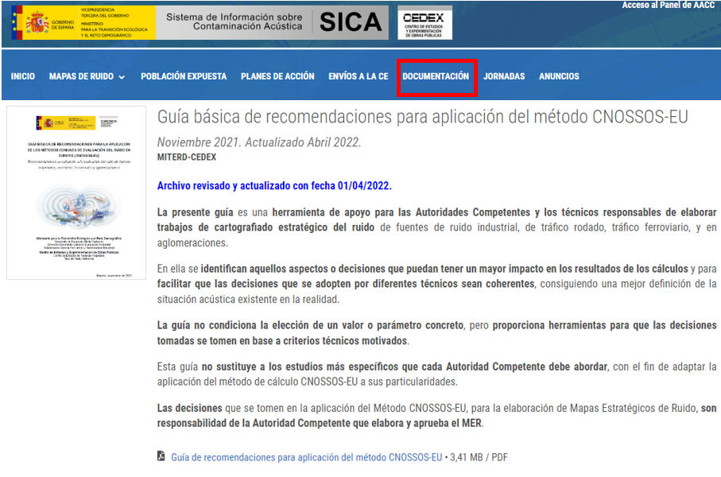
Jornada ruido AMBIENTAL miterd-cedex – 8 de julio de 2022
- GUÍA BÁSICA CNOSSOS MITERD-CEDEX
Índice de la Guía:
Aspectos generales
Escenario de evaluación
Proceso de elaboración del MER
Receptores acústicos
Configuraciones y controles de calidad
Fuentes de información
Redactores de la Guía:
Ministerio para la Transición Ecológica y el Reto Demográfico
CEDEX (Área de Ruido)
Asistencia Técnica (Eurocontrol)
Colaboradores:
  ADIF
  Diputación Foral Bizkaia
  Tecnalia
https://sicaweb.cedex.es/documentacion/

Slide 3
Jornada ruido AMBIENTAL miterd-cedex – 8 de julio de 2022
- GUÍA BÁSICA CNOSSOS MITERD-CEDEX
En 2008, la COM comenzó a desarrollar un marco metodológico para la evaluación común del ruido a través del proyecto «Métodos comunes de evaluación del ruido en Europa» (CNOSSOS-EU).
Se aprobó definitivamente la Directiva 2015/996, de la Comisión por la que se establecen métodos comunes de evaluación del ruido, la cual tenía que ser traspuesta al ordenamiento jurídico de cada uno de los Estados miembros, a más tardar, el 31 de diciembre de 2018.
España traspone la Directiva 2015/996 mediante la Orden PCI/1319/2018, de 7 de diciembre, por la que se modifica el Anexo II del Real Decreto 1513/2005, de 16 de diciembre, por el que se desarrolla la Ley 37/2003, de 17 de noviembre, del ruido en lo referente a evaluación del ruido ambiental.
La aplicación del método CNOSSOS-EU es obligatoria, no solo para el cartografiado estratégico del ruido, sino para todos los estudios de ruido que se deriven de obligaciones legales en el Reino de España, por ejemplo, los incluidos en procedimientos de Evaluación de Impacto Ambiental o Evaluación Ambiental Estratégica.
Directiva Delegada (UE) 2021/1226 de la Comisión, de 21 de diciembre de 2020, por la que se modifica, para adaptarlo al progreso científico y técnico, el anexo II de la Directiva 2002/49/CE del Parlamento Europeo y del Consejo en cuanto a los métodos comunes para la evaluación del ruido (DOUE 28/07/2021).
Orden PCM/80/2022, de 7 de febrero, por la que se modifica el anexo II del Real Decreto 1513/2005 (BOE nº 35 de 10 de febrero de 2022)

Slide 4
Jornada ruido AMBIENTAL miterd-cedex – 8 de julio de 2022
- GUÍA BÁSICA CNOSSOS MITERD-CEDEX
ÁMBITO DE APLICACIÓN DE LA GUÍA
Guía de recomendaciones básicas
No sustituye instrucciones / guías / recomendaciones de las AACC.
Se centra en ruido de tráfico viario, ferroviario e industrial.
Aplicable también a Aglomeraciones.
Aplicable en aspectos generales, en particular en lo referente a población expuesta, a todas las fuentes.
No condiciona la elección de un valor o parámetro concreto.
Complementaria a otras guías, p.e. Guía de CNOSSOS-EU ADIF/ADIF AV
Las decisiones que se tomen en la aplicación del Método CNOSSOS-EU, para la elaboración de Mapas Estratégicos de Ruido, son responsabilidad de la Autoridad Competente que elabora y aprueba el MER.
Documento sujeto a revisiones.
Se aconseja consultar la Web SICA antes de su utilización, pera verificar última revisión

Slide 5
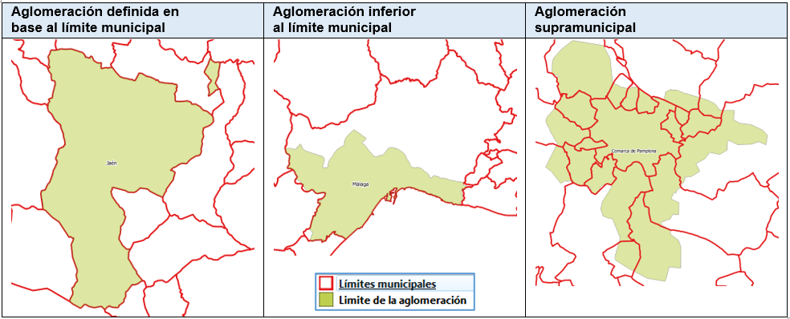
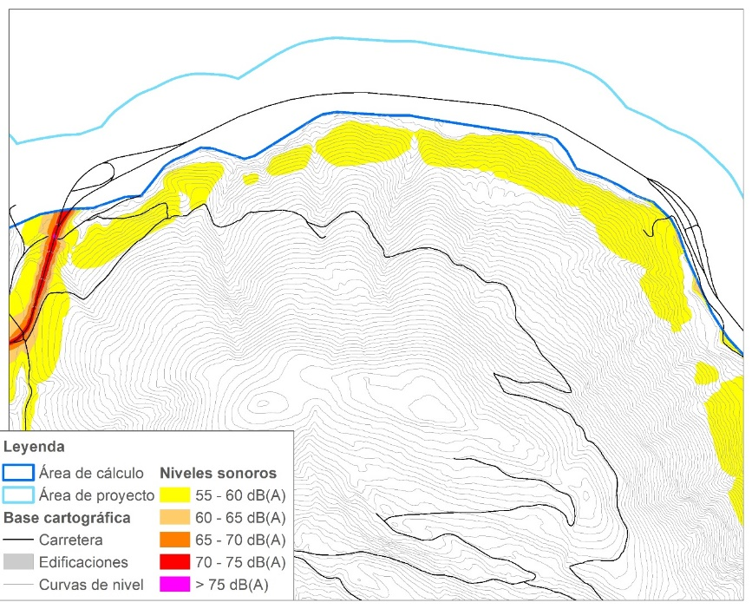
Jornada ruido AMBIENTAL miterd-cedex – 8 de julio de 2022
- GUÍA BÁSICA CNOSSOS MITERD-CEDEX
RECOMENDACIONES: ÁREA DE CÁLCULO Y DE PROYECTO - AGLOMERACIONES
Área de cálculo. Coincidirá con el límite de la aglomeración, de manera que se calculen niveles de ruido en todos los puntos contenidos dentro de la aglomeración, así como población expuesta en todos aquellos edificios contenidos dentro de los límites de la misma.
Área de proyecto. El área de proyecto será superior al área de cálculo con el fin de contemplar todos aquellos focos de ruido que, aun quedando fuera de los límites de la aglomeración, los niveles de ruido generados por los mismos puedan suponer una afección dentro de los límites de la aglomeración.

Slide 6
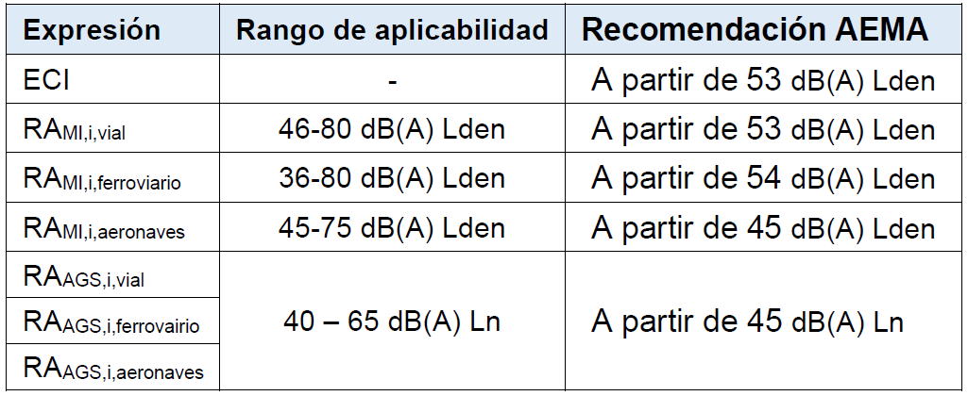
Jornada ruido AMBIENTAL miterd-cedex – 8 de julio de 2022
- GUÍA BÁSICA CNOSSOS MITERD-CEDEX
RECOMENDACIONES: LÍMITES DE CÁLCULO – RELACONES DOSIS EFECTO OMS
Se aconseja que el MER abarque, en Lden y Ln al menos hasta las isófonas indicadas en el la tabla, según el tipo de fuente. Es decir:
MER de aeropuertos:
  Lden hasta la isofona de 45 dB (A)
  Ln, al menos hasta la isofona de 45 dB (A), recomendable hasta 40 dB (A).
MER de carreteras:
  Lden hasta la isofona de 53 dB (A), recomendable hasta 45 dB (A)
  Ln, al menos hasta la isofona de 45 dB (A), recomendable hasta 40 dB (A)
MER de ferrocarril:
  Lden hasta la isofona de 54 dB (A), recomendable hasta 45 dB (A)
  Ln, al menos hasta la isofona de 45 dB (A), recomendable hasta 40 dB (A).
MER de aglomeraciones: Ajustado al área de cálculo.

Slide 7
Jornada ruido AMBIENTAL miterd-cedex – 8 de julio de 2022
- GUÍA BÁSICA CNOSSOS MITERD-CEDEX
RECOMENDACIONES: ÁREA DE CÁLCULO – GRANDES EJES VIARIOS
El área de cálculo de un eje viario dependerá de la cantidad de tráfico que discurra por el mismo, es decir de su Intensidad Media Diaria (IMD).
También influirán otros factores como son:
Velocidad de los vehículos que circulan por ella.
Tipología de los vehículos que circulan por ella.
Obstáculos presentes en las proximidades del eje viario.
Modelo Digital del Terreno.
RECOMENDACIÓN: Primer cálculo contemplando únicamente:
Velocidad de los vehículos que circulan por ella.
Tipología de los vehículos que circulan por ella.
Modelo Digital del Terreno.
Malla ligera (reducir tiempo de cálculo)
IMD = 14.000 veh/día
IMD = 56.000veh/día

Slide 8
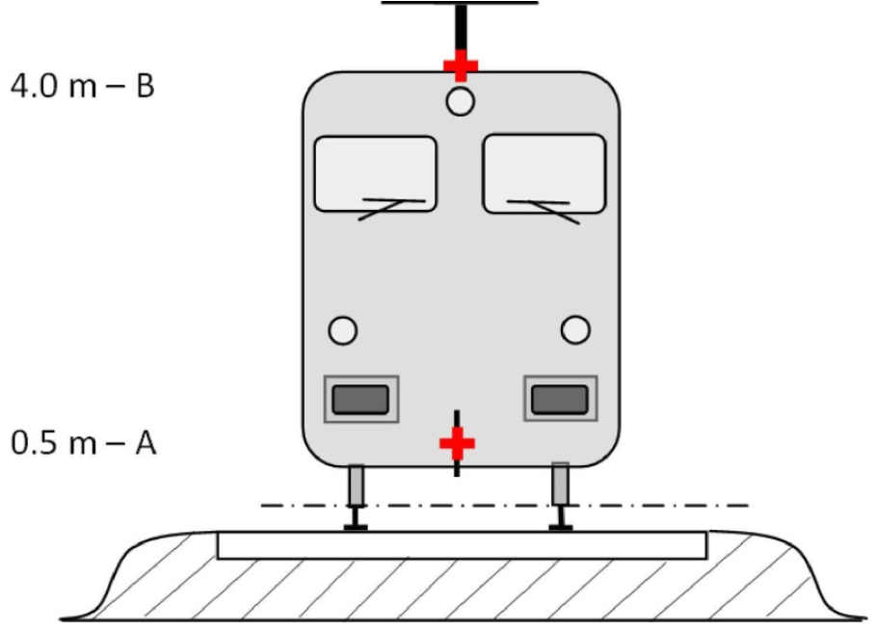
Jornada ruido AMBIENTAL miterd-cedex – 8 de julio de 2022
- GUÍA BÁSICA CNOSSOS MITERD-CEDEX
RECOMENDACIONES: ÁREA DE CÁLCULO – GRANDES EJES FERROVIARIOS
En la definición del área de cálculo de una infraestructura ferroviaria influirán, principalmente 6 factores:
Tráfico del eje ferroviario objeto de estudio.
Velocidad tanto de los trenes como de la vía.
Tipología de trenes.
Tipología de vía.
Obstáculos presentes en las proximidades del eje ferroviario.
Modelo Digital del Terreno.
RECOMENDACIÓN: establecer un área de cálculo mínima de 500 m en torno al eje ferroviario que, al igual que se ha mencionado para el tráfico viario, será mayor cuanto mayor sea el tráfico que discurre por la vía y la velocidad a la que discurre el mismo.
Se aconseja realizar un cálculo preliminar, una vez se disponga de la caracterización de la fuente, teniendo en cuenta la topografía, y sin considerar obstáculos, con el fin de delimitar la zona de alcance de las isófonas indicadas en el párrafo anterior.

Slide 9
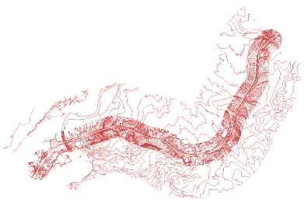
Jornada ruido AMBIENTAL miterd-cedex – 8 de julio de 2022
- GUÍA BÁSICA CNOSSOS MITERD-CEDEX
RECOMENDACIONES: TOPOGRAFÍA
La importancia de la topografía depende del entorno acústico:
GEV y GEF: Importancia alta hasta zona de obstáculos (áreas pobladas)
Aglomeraciones: importancia media/baja en zonas de altas densidad de edificación
Algunas fuentes:
Topografía clásica de detalle.
MDT05 y MDS05 del Centro Nacional de Información Geográfica (CNIG).
MDEs autonómicos (IDEE).
RECOMENDACIONES
Curvas de nivel cada 1 ó 2 m
Densificar curvas en zonas de alta importancia de la topografía
Topografía clásica (precisa) en zonas sensibles (estructuras, traza de infraestructura, pantallas…)

Slide 10
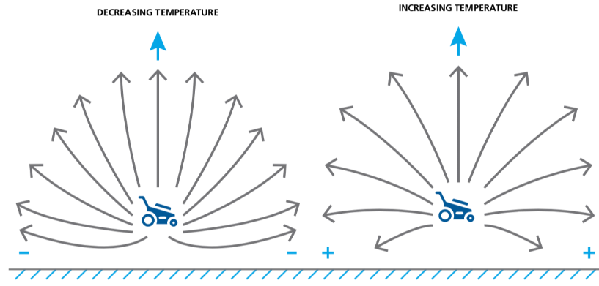
Jornada ruido AMBIENTAL miterd-cedex – 8 de julio de 2022
- GUÍA BÁSICA CNOSSOS MITERD-CEDEX
RECOMENDACIONES: CONDICIONES METEOROLÓGICAS Y CONDICIONES DE PROPAGACIÓN
Condiciones meteorológicas (sin perjuicio de indicaciones de las AACC):
Velocidad del viento: ↑V ↑dB
Humedad: ↑Hr ↑dB
Temperatura: ↑T ↓dB
Probabilidad de ocurrencia de condiciones favorables (gradientes de T, Dirección viento…):
Ld: 50%
Le: 75%
Ln: 100%
Mayor densidad del aire: mayor facilidad a la propagación
Para la elaboración de los MER se partirá de datos meteorológicos promedios anuales, ya que un MER representa la situación promedio anual.
Únicamente en el caso de aglomeraciones con una gran variabilidad estacional de población, se podrá considerar generar dos situaciones promedio, una para la época estival y otra para el resto del año.

Slide 11
Jornada ruido AMBIENTAL miterd-cedex – 8 de julio de 2022
- GUÍA BÁSICA CNOSSOS MITERD-CEDEX
RECOMENDACIONES: INTENSIDAD TRÁFICO VIARIO Y TIPOS DE VEHÍCULOS
Intensidad de tráfico
Aforos oficiales o conteos manuales
Definir correctamente tráfico en periodos de evaluación
En aglomeraciones:
  Clasificación de ejes no aforados por intensidades teóricas (bien justificado)
  Entre una clase y otra no superar el doble de IMD (3 dB (A) de potencia de emisión)
Tipologías de vehículos
Los aforos no suelen ofrecer diferenciación en categorías CNOSSOS-EU
Estimación en base a BBDD oficiales. Por ejemplo BBDD Parque de Vehículos DGT

Slide 12
Jornada ruido AMBIENTAL miterd-cedex – 8 de julio de 2022
- GUÍA BÁSICA CNOSSOS MITERD-CEDEX
RECOMENDACIONES: INTENSIDAD TRÁFICO VIARIO Y TIPOS DE VEHÍCULOS
Algunas consideraciones
Irlanda llevó a cabo un proyecto (Noise Adapt Project)
- Diferentes proporciones en las dos categorías de vehículos pesados establecidas por CNOSSOS-EU (50/50, 30/70, 70/30) y considerando diferentes velocidades, no observándose cambios significativos en los niveles de ruido emitidos por la carretera analizada.
- Intersección regulada por semáforos, el método CNOSSOS-EU sobreestimaba en un promedio de 1,5 dB(A) cuando se aplicaban coeficientes de corrección, mientras que el modelo sin coeficientes de corrección únicamente sobreestimaba el resultado de los ensayos en
0,1 dB(A).
- Intersección regulada por una rotonda, sobreestimación por parte del método CNOSSOS-EU de 1,5 dB(A) cuando se aplicaban los coeficientes de corrección, mientras que el modelo sin coeficientes de corrección resultaba en una sobreestimación de los niveles ensayados de 1,4 dB(A).
El Real Decreto 1428/2003, Reglamento General de Circulación, prohíbe circular por autopistas y autovías con vehículos de tracción animal, bicicletas, ciclomotores y vehículos para personas de movilidad reducida. El porcentaje de vehículos de la categoría 4a será igual a 0.

Slide 13
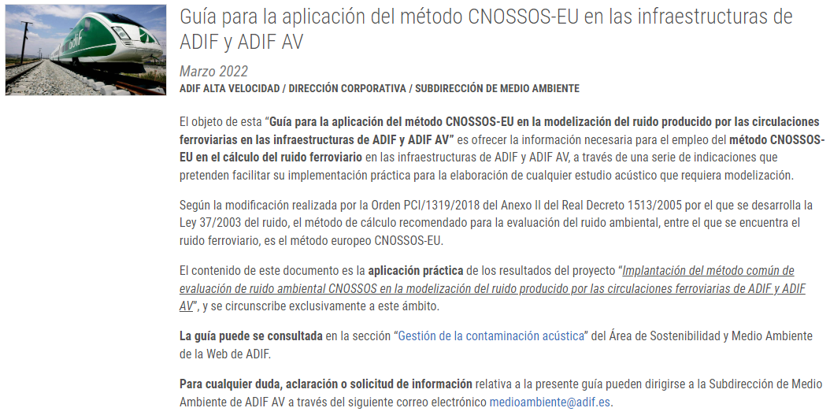
Jornada ruido AMBIENTAL miterd-cedex – 8 de julio de 2022
- GUÍA BÁSICA CNOSSOS MITERD-CEDEX
TRÁFICO FERROVIARIO:

Slide 14
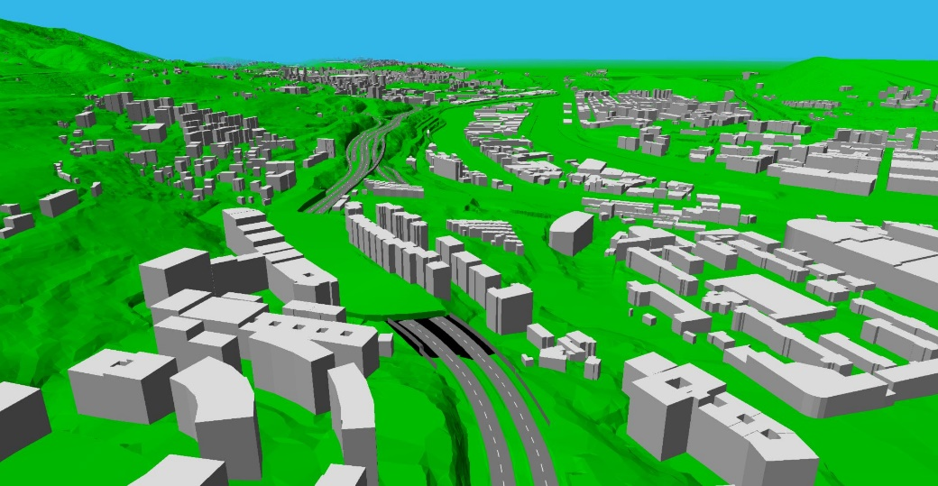
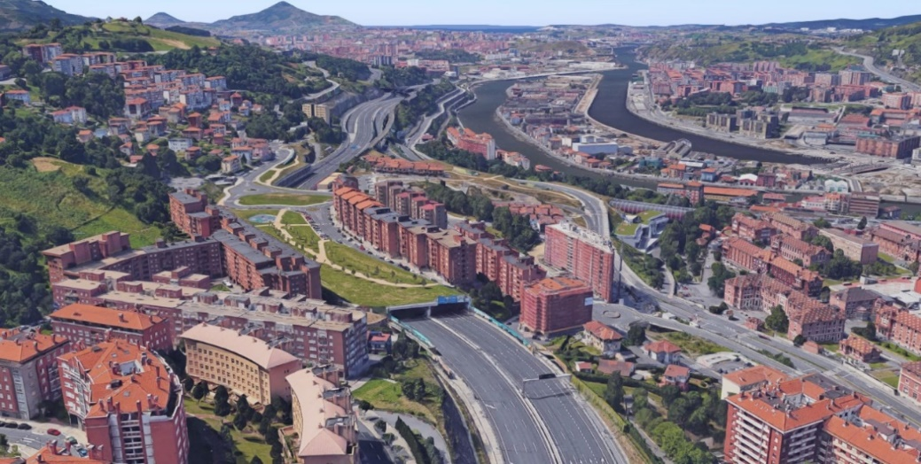
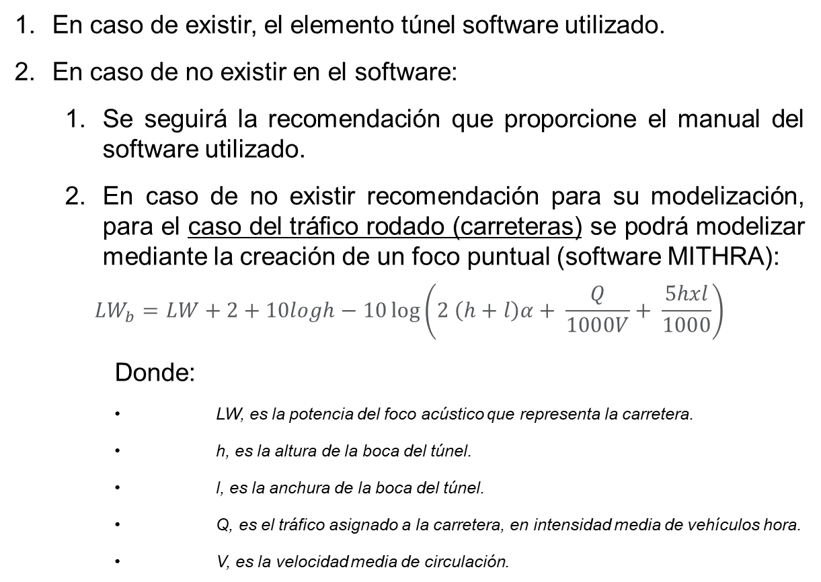
Jornada ruido AMBIENTAL miterd-cedex – 8 de julio de 2022
- GUÍA BÁSICA CNOSSOS MITERD-CEDEX
RECOMENDACIONES EN TÚNELES
En caso de existir, el elemento túnel software utilizado.
En caso de no existir en el software:
  Se seguirá la recomendación que proporcione el manual del software utilizado.
  En caso de no existir recomendación para su modelización, para el caso del tráfico rodado (carreteras) se podrá modelizar mediante la creación de un foco puntual (software MITHRA):
$${LW}_{b}=LW+2+10logh−10\log\left(2 \left(h+l\right)α+ \frac{Q}{1000V}+ \frac{5hxl}{1000}\right)$$
  Donde:
  LW, es la potencia del foco acústico que representa la carretera.
  h, es la altura de la boca del túnel.
  l, es la anchura de la boca del túnel.
  Q, es el tráfico asignado a la carretera, en intensidad media de vehículos hora.
  V, es la velocidad media de circulación.

Slide 15
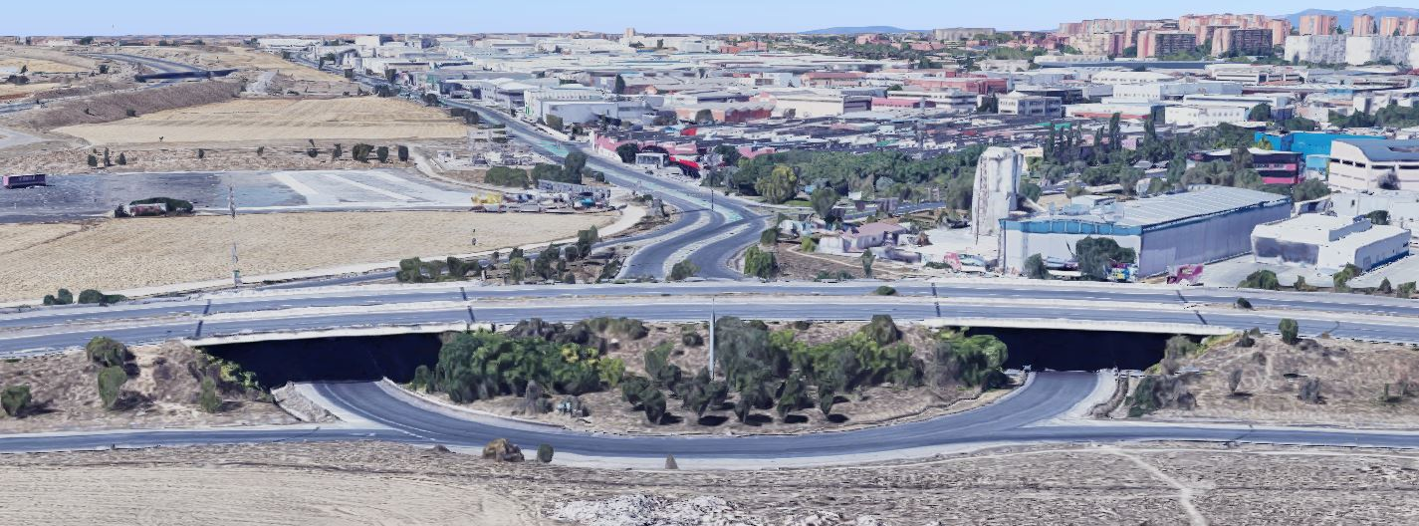
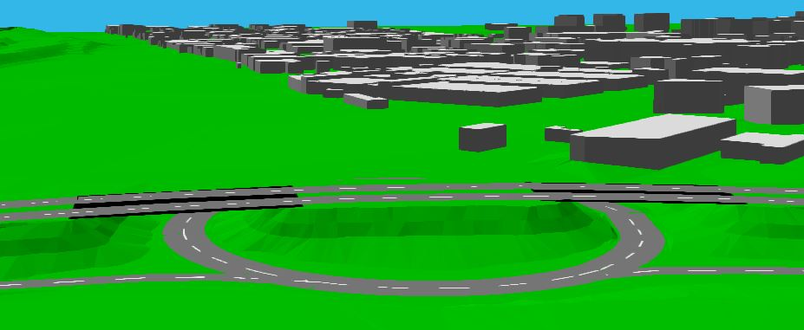
Jornada ruido AMBIENTAL miterd-cedex – 8 de julio de 2022
- GUÍA BÁSICA CNOSSOS MITERD-CEDEX
RECOMENDACIONES PUENTES Y VIADUCTOS
Topografía precisa.
Verificar en vista 3D correcta modelización
En caso de no estar por defecto, opción autoapantallamiento del tramo de eje viario o ferroviario que discurra sobre un paso elevado con el fin de minimizar la emisión de ruido bajo el puente, simulándolo por tanto de la manera más realista posible.

Slide 16
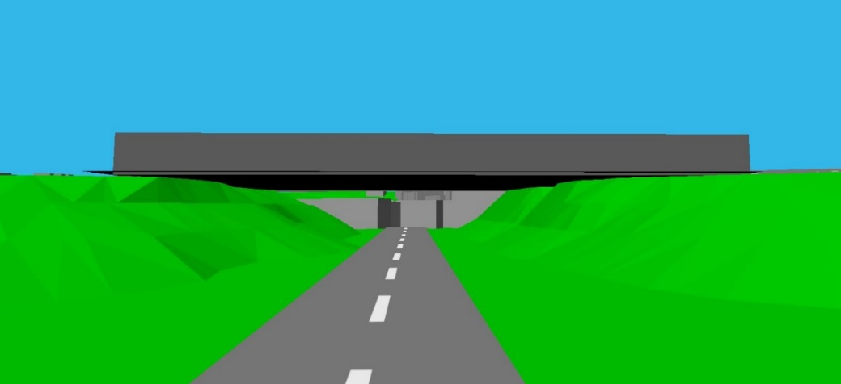
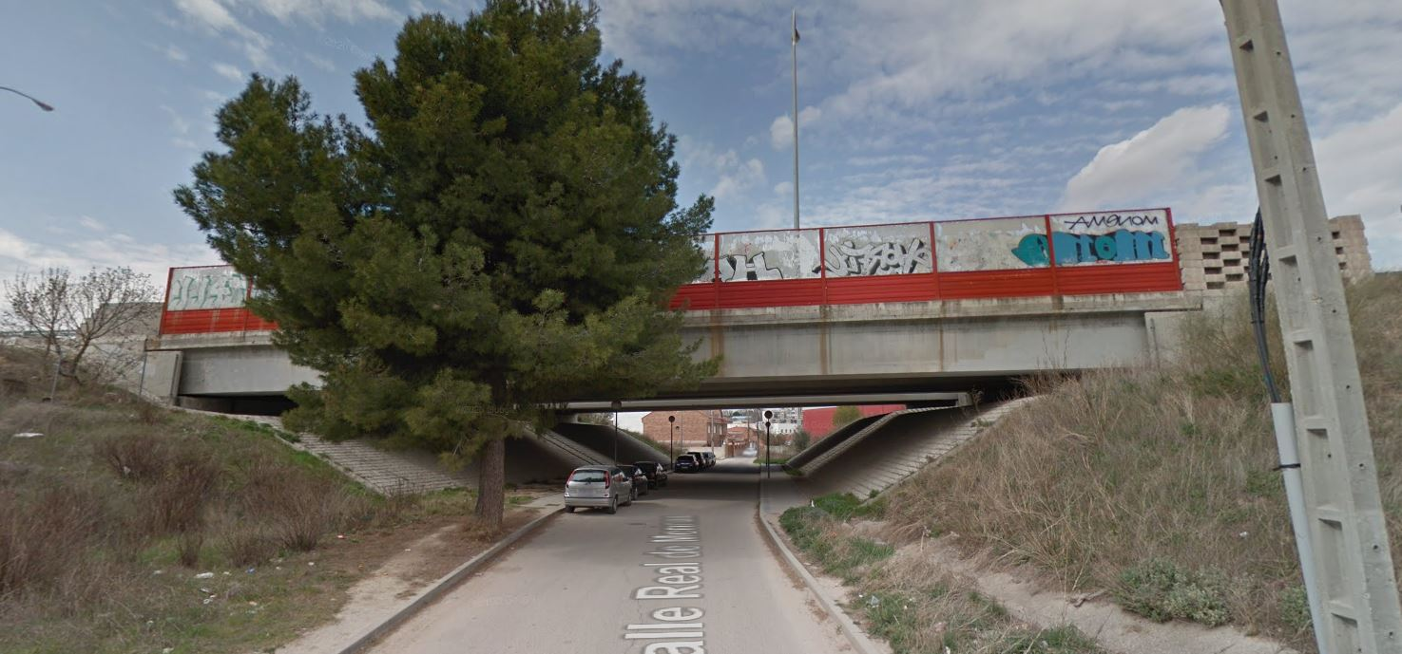
Jornada ruido AMBIENTAL miterd-cedex – 8 de julio de 2022
- GUÍA BÁSICA CNOSSOS MITERD-CEDEX
RECOMENDACIONES PANTALLAS
Los diferentes softwares de cálculo emplean diferentes tipologías de entradas de datos:
Cualitativa, por su tipo de reflexión (pantalla lisa y dura, silenciosa, absorbente, etc.).
Cuantitativa por “coeficiente de reflexión” en bandas de tercio de octava.
Cuantitativa por pérdidas de reflexión (en dB) y en cada cara de la pantalla.
La memoria del MER debe aclarar qué metodología se está empleando para la definición de las características acústicas de las pantallas, y justificar de manera adecuada por qué se emplea.
Necesario definir los siguientes conceptos:
DL_{Αnrd}: Índice de evaluación del comportamiento de absorción sonora expresado como la diferencia de niveles de presión sonora ponderados A.
DL_{R}: Índice de evaluación del comportamiento de aislamiento al ruido aéreo, calculado como la diferencia entre niveles de presión sonora ponderados A.

Slide 17
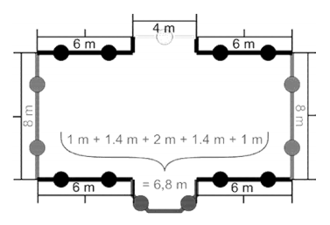
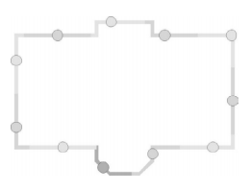
Jornada ruido AMBIENTAL miterd-cedex – 8 de julio de 2022
- GUÍA BÁSICA CNOSSOS MITERD-CEDEX
EDIFICIOS, RECEPTORES Y POBLACIÓN AFECTADA
Probablemente uno de los aspectos más sensibles.
Fuentes principales Catastro, cartografía urbana, censos de población, INE…
Gran importancia de la asignación precisa de población a edificios. Debe ser lo más ajustada posible a la realidad.
Sólo los edificios residenciales tienen población asignada, pero puede haber edificios residenciales en áreas acústicas distintas a las residenciales. No confundir área acústica con uso del edificio.
Dos formas de repartir receptores:
  Parece más lógico Caso 1
  El Caso 2 puede colocar receptores en esquinas
Varias posibilidades de asignar población y
viviendas a receptores.
  Ajustar a la realidad lo más posible
  Clasificar por tipologías de viviendas (unifamiliar, adosados, edificios con una sola fachada expuesta por vivienda, edificios con varias fachadas expuestas)… GRAN IMPACTO EN LA EVALUACIÓN!!

Slide 18
Jornada ruido AMBIENTAL miterd-cedex – 8 de julio de 2022
- GUÍA BÁSICA CNOSSOS MITERD-CEDEX
ASIGNACIÓN DE VIVIENDAS Y POBLACIÓN A RECEPTORES
CNOSSOS-EU siempre procura asignar viviendas y población al receptor (fachada) más expuesto de la vivienda.
El apartado 2.8 del Anexo II del Real Decreto 1513/2005, contempla dos situaciones:
Situación 1: Cuando se dispone de información sobre la ubicación de las viviendas en la planta de los edificios, dichas viviendas y sus habitantes se asignan al punto del receptor situado en la fachada más expuesta de la vivienda en cuestión.
Situación 2: No se dispone de esa información, dos posibilidades:
  2.a) La información disponible muestra que las viviendas están dispuestas dentro de un edificio de apartamentos de forma que solo tienen una fachada expuesta al ruido.
    Se reparten las viviendas población en receptores dispuestos por alguno de los dos sistemas propuestos en CNOSSOS_EU (Figuras 2.8.a y 2.8.b) del citado anexo.
  2.b) La información disponible muestra que las viviendas están dispuestas dentro de un edificio de apartamentos de forma que tienen varias fachadas expuestas al ruido, o se desconoce cuántas fachadas de las viviendas están expuestas al ruido
Para cada edificio, el conjunto de localizaciones de receptores asociado debe dividirse en una mitad superior y una mitad inferior en función de la mediana de los niveles de evaluación calculados para cada edificio

Slide 19
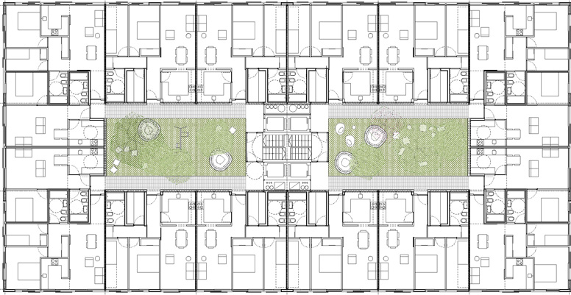
Jornada ruido AMBIENTAL miterd-cedex – 8 de julio de 2022
- GUÍA BÁSICA CNOSSOS MITERD-CEDEX
Situación 1: Cuando se dispone de información sobre la ubicación de las viviendas en la planta de los edificios, dichas viviendas y sus habitantes se asignan al punto del receptor situado en la fachada más expuesta de la vivienda en cuestión
R
R
R
R
R
R
V2
V3
V4
V5
V6
R
V1
R
R
R
R
R
R
R
R
R
R
V1
V7
R
V11
V10
V8
V8
R
Asignado
No asignado
R
R
R
R
R
R
R

Slide 20
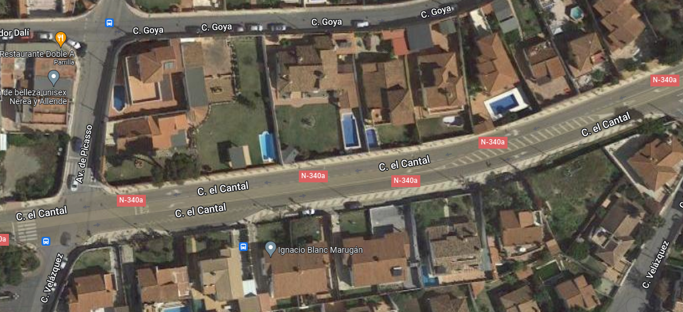
Jornada ruido AMBIENTAL miterd-cedex – 8 de julio de 2022
- GUÍA BÁSICA CNOSSOS MITERD-CEDEX
Situación 1: Cuando se dispone de información sobre la ubicación de las viviendas en la planta de los edificios, dichas viviendas y sus habitantes se asignan al punto del receptor situado en la fachada más expuesta de la vivienda en cuestión
R
R
R
R
R
R
R
R
R
R
R
R

Slide 21
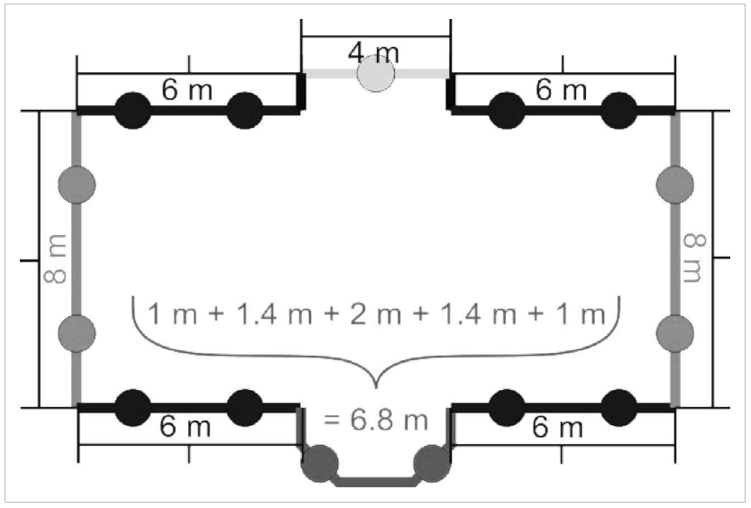
Jornada ruido AMBIENTAL miterd-cedex – 8 de julio de 2022
- GUÍA BÁSICA CNOSSOS MITERD-CEDEX
Situación 2.a: La información disponible muestra que las viviendas están dispuestas dentro de un edificio de apartamentos de forma que solo tienen una fachada expuesta al ruido.
R
R
R
R
R
V2
V3
V4
V5
V6
R
V1
R
R
R
R
R
R
R
R
V1
V7
R
V11
V10
V8
V8
R
Asignado
No asignado
R
R
R
R
R
R

Slide 22
Jornada ruido AMBIENTAL miterd-cedex – 8 de julio de 2022
- GUÍA BÁSICA CNOSSOS MITERD-CEDEX
Situación 2b: La información disponible muestra que las viviendas están dispuestas dentro de un edificio de apartamentos de forma que tienen varias fachadas expuestas al ruido, o se desconoce cuántas fachadas de las viviendas están expuestas al ruido
R
R
R
R
R
V2
V3
V4
V5
V6
R
V1
R
R
R
R
R
R
R
R
V1
V7
R
V11
V10
V8
V8
R
Asignado
No asignado
R
R
R
R
R
R

